Slide 1
Подготовка к сочинению с описанием животного
Задачи урока:
рассмотреть образ пятнистого оленя на фото, детали его внешнего вида;
Изучить дополнительную информацию о пятнистых оленях.
Собрать и систематизировать материал к сочинению с описанием пятнистого оленя.
Цель урока: подготовить учащихся к написанию сочинения по фотографии
В.Е.Гиппенрейтера «Пятнистый олень» и дополнительным источникам информации.
Расширить знания о пятнистых оленях.

Slide 2
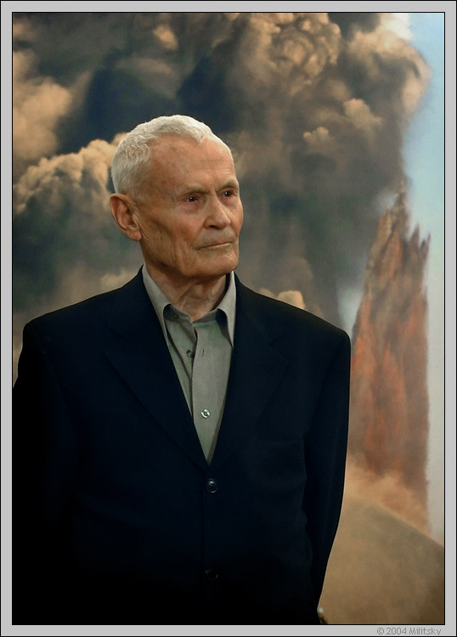
Вадим Евгеньевич Гиппенрейтер (1917)
Самый выдающийся пейзажный фотограф России, автор 36 книг и альбомов, путешественник, альпинист, мастер спорта, Человек, решивший сохранить для потомков красоту и величие нашей страны, снимает преимущественно нетронутую человеческой рукой природу.

Slide 3
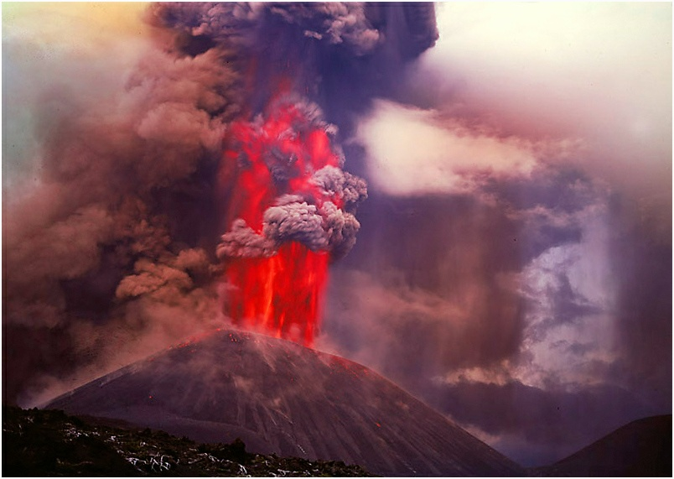

Slide 4
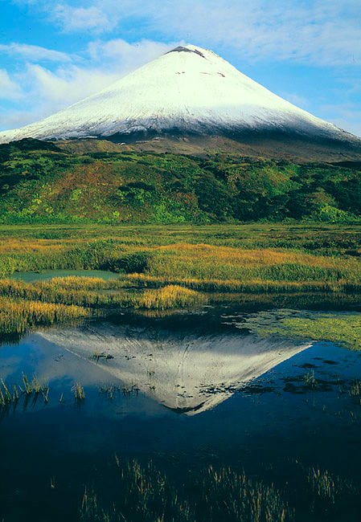

Slide 5
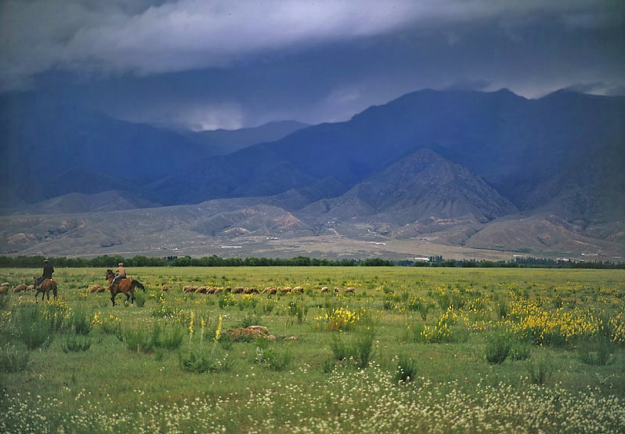

Slide 6
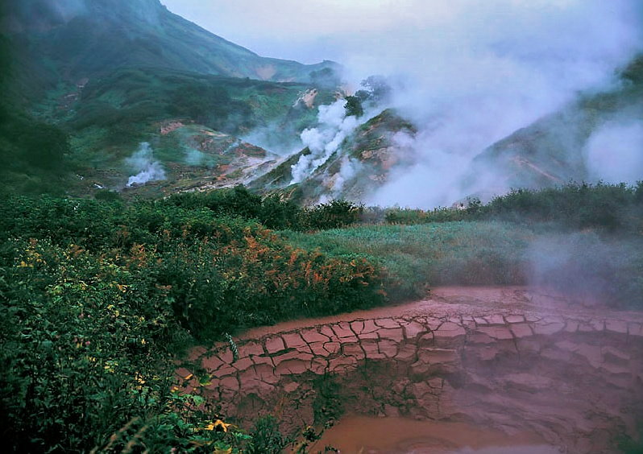

Slide 7
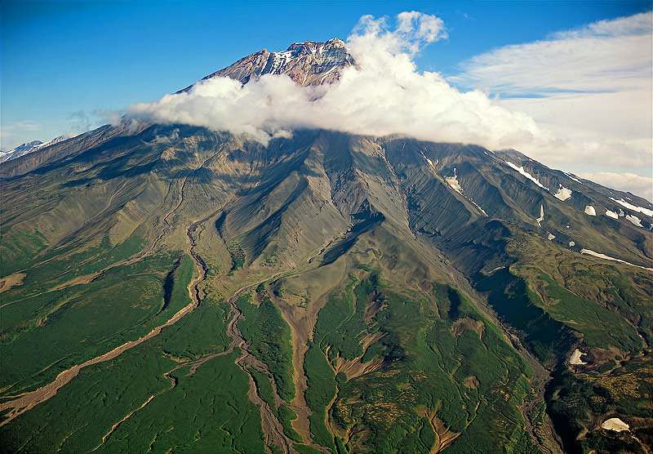

Slide 8
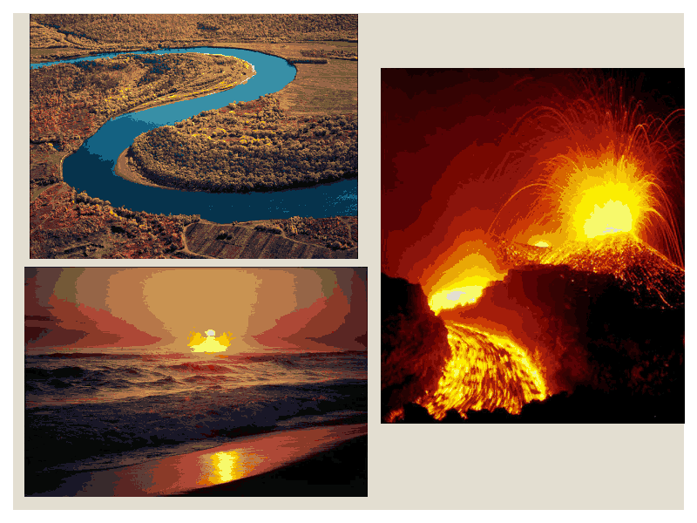

Slide 9
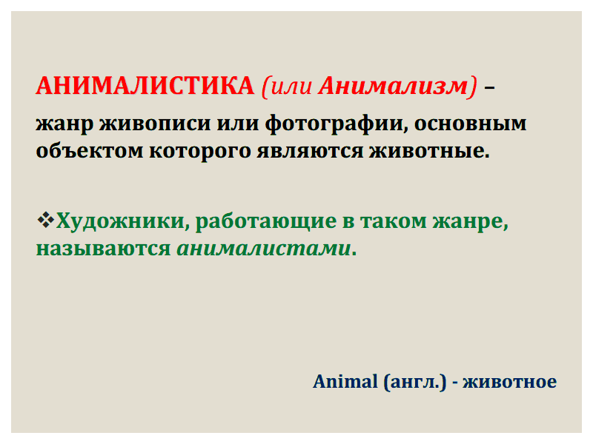

Slide 10
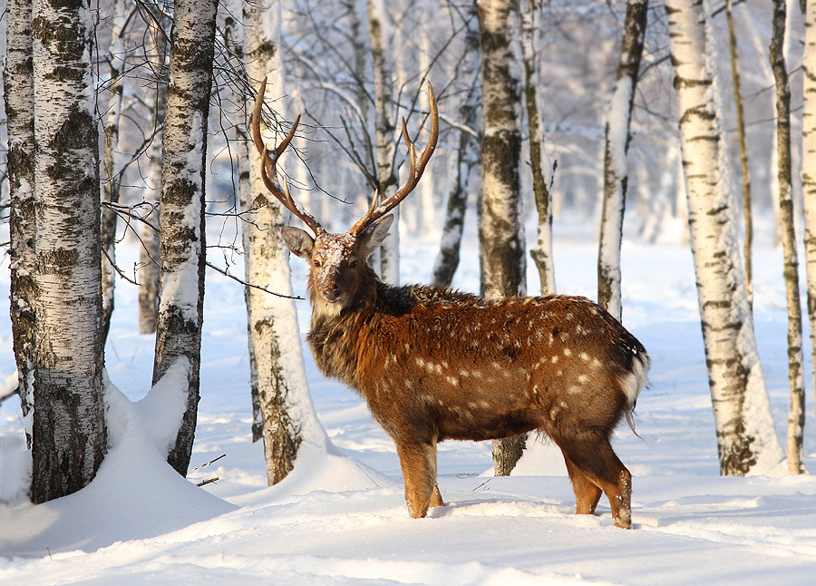

Slide 11
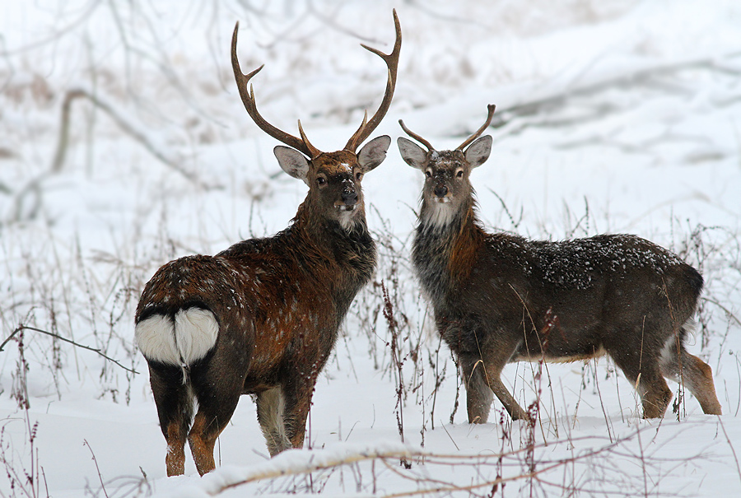
Пятнистый олень зимой

Slide 12
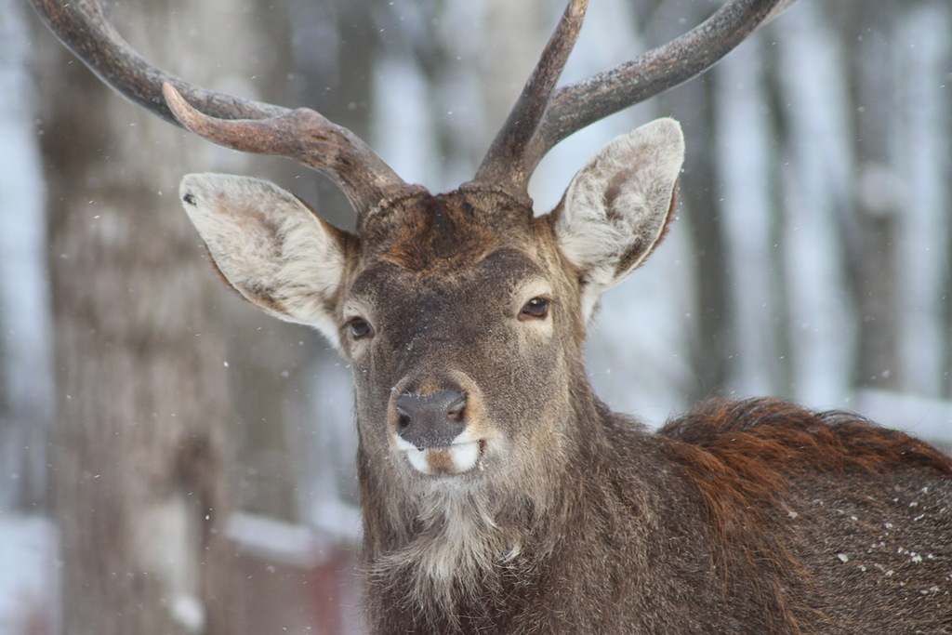

Slide 13
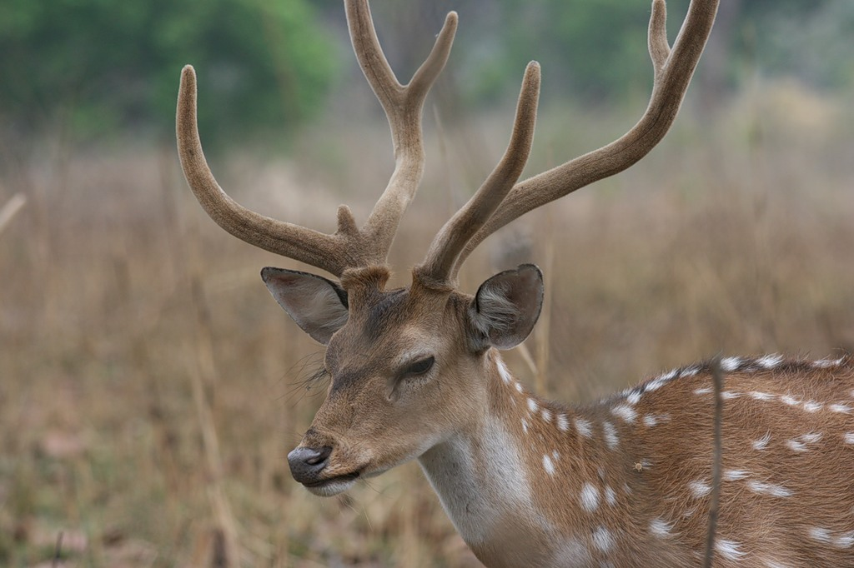

Slide 14
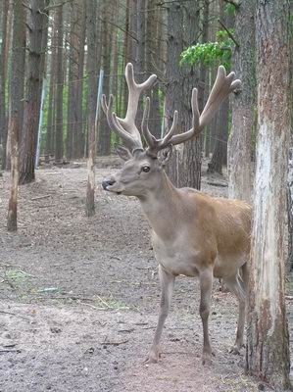
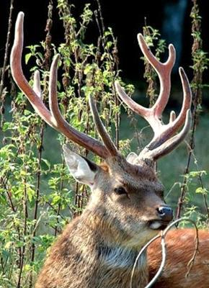

Slide 15
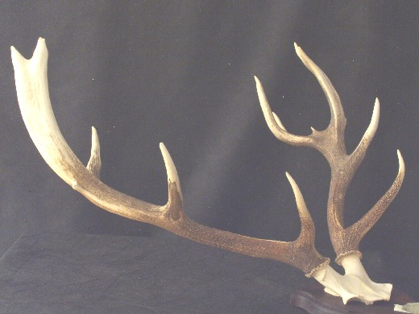

Slide 16
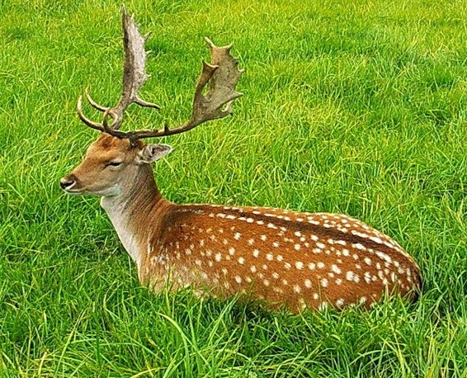
Пятнистый олень летом

Slide 17
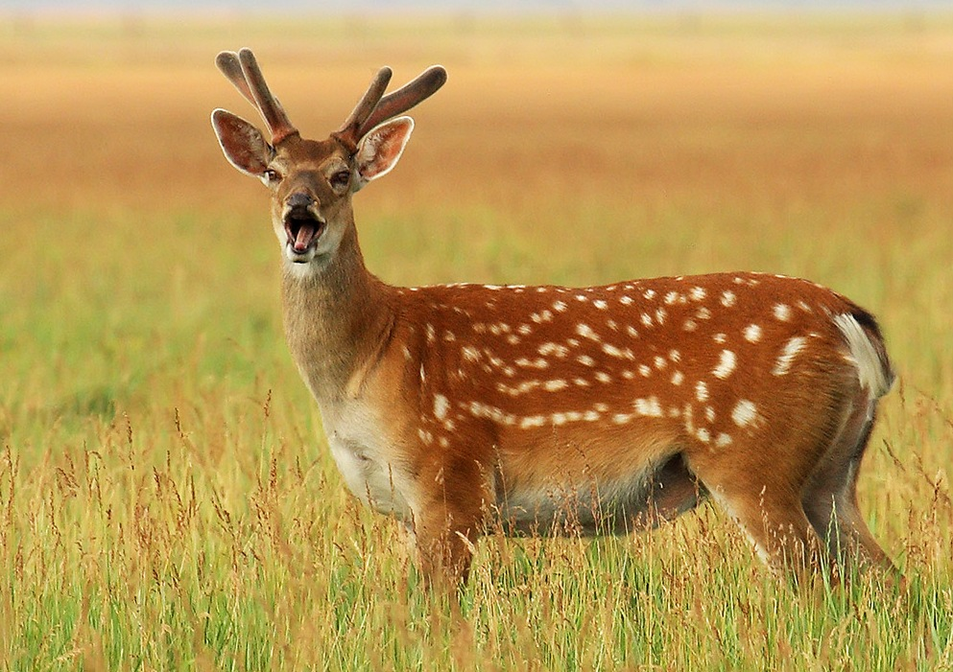
Олень- цветок

Slide 18
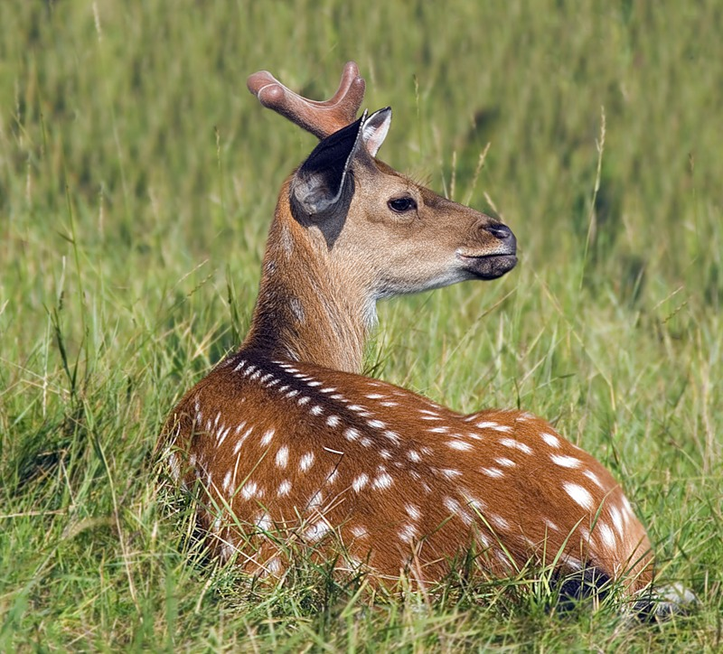

Slide 19
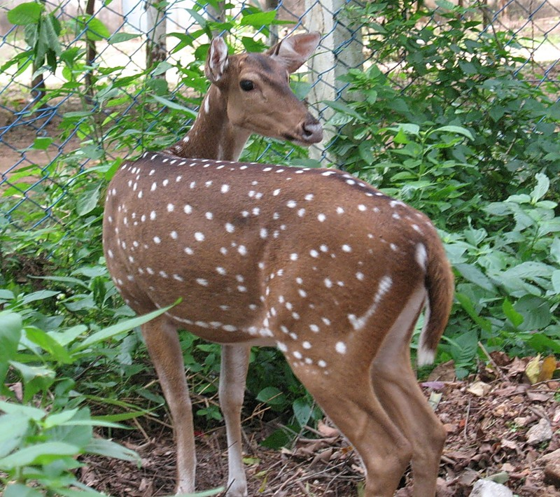

Slide 21
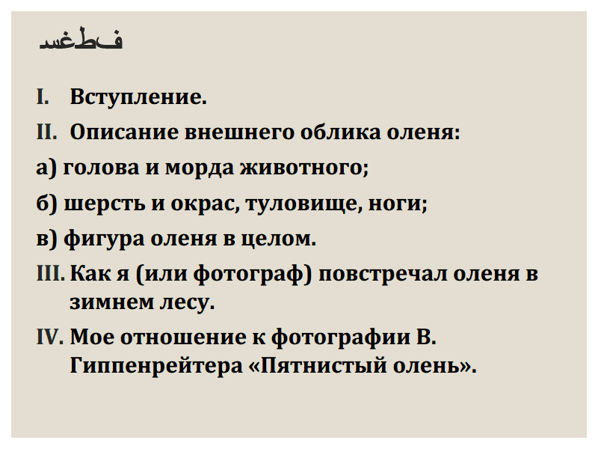

Slide 22
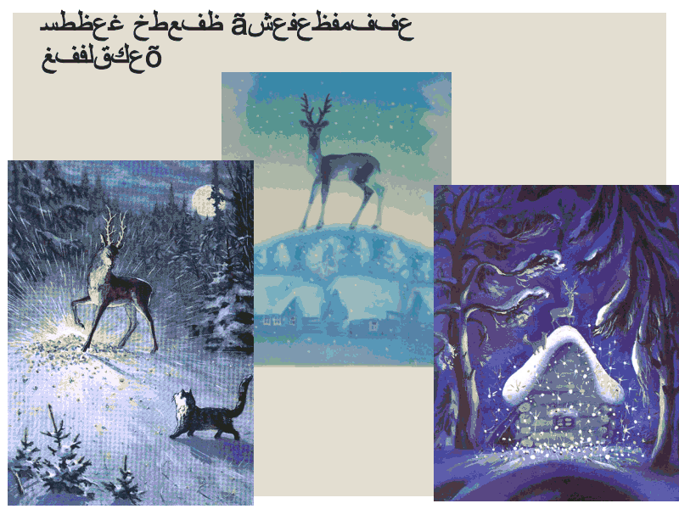

Slide 23
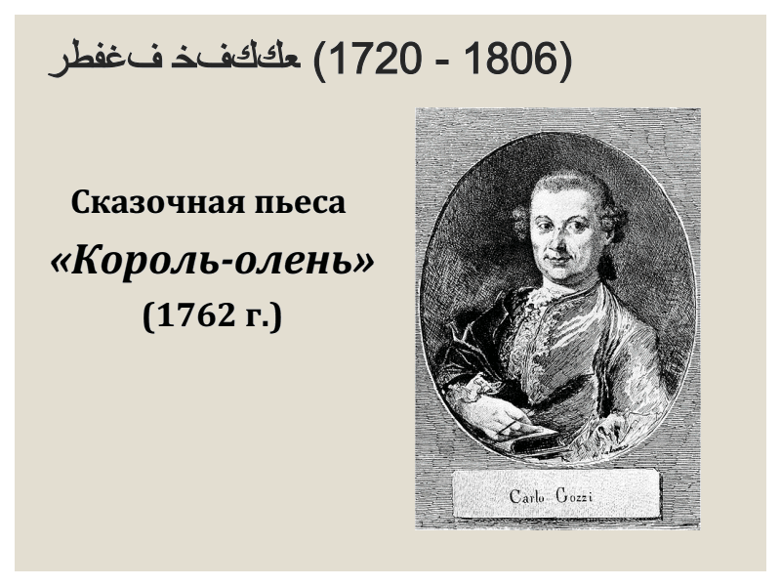

Slide 24
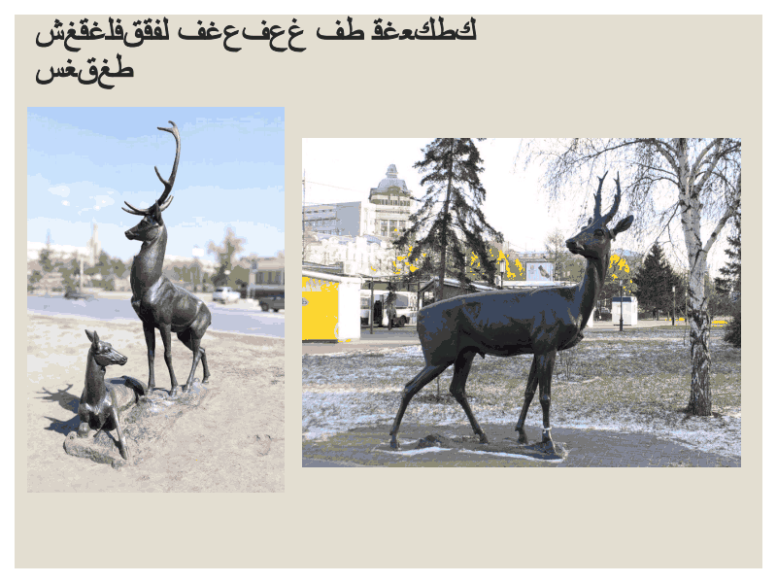

Slide 25


